Slide 1
第6章 符号运算
6.1 符号对象的创建和使用
6.2 符号对象的运算
6.3 符号表达式的变换
6.4 符号微积分、极限和级数
6.5 符号积分变换
6.6 符号方程的求解
6.7 符号函数的可视化

Slide 2
符号运算的对象是非数值的符号对象，对于像公式推导和因式分解等抽象的运算都可以通过符号运算来解决。
MATLAB 2006b对应的是Symbolic Math Toolbox 3.1.5。
符号工具箱能够实现微积分运算、线性代数、表达式的化简、求解代数方程和微分方程、不同精度转换和积分变换，符号计算的结果可以以图形化显示，MATLAB的符号运算功能十分完整和方便。

Slide 3
符号运算的特点：
（1）符号运算以推理解析的方式进行，计算的结果不受计算累积误差影响；
（2）符号计算可以得出完全正确的封闭解和任意精度的数值解；
（3）符号计算命令调用简单；
（4）符号计算所需要的时间较长。

Slide 4
6.1 符号对象的创建和使用
创建符号对象都可以使用sym和syms函数来实现。
1. sym函数
S=sym(s,参数) %由数值创建符号对象
S=sym(‘s’,参数)%由字符串创建符号对象
当被转换的s是数值时，参数可以是'd'、'f'、'e'或'r' 四种格式，当被转换的's'是字符串时，参数可以是'real'、'unreal'和'positive'三种格式

Slide 5
2. syms函数
syms(s1,s2,s3,…,参数)
或 syms s1,s2,s3,…,参数%创建多个符号变量
syms与sym的关系是：syms(s1,s2,s3,…,参数)等同于s1=sym('s1',参数)，s2=sym('s2',参数)……
3. class函数
s=class(x) %返回对象x的数据类型

Slide 6
6.1.2 符号常量和符号变量
符号常量是不含变量的符号表达式，用sym函数来创建；符号变量使用sym和syms函数来创建。
例如：
>> a1=sym(sin(2)) %用数值创建符号常量
>> a2=sym(sin(2),'f') %用十六进制浮点表示
>> a1=sym('a','unreal') %用字符串创建符号变量

Slide 7
6.1.3 符号表达式
符号表达式是由符号常量和符号变量等构成的表达式，使用sym和syms函数来创建。
例6-3 分别使用sym和syms函数创建符号表达式。
>> syms a b c x
>> f1=a*x^2+b*x+c
f1 =
a*x^2+b*x+c
>> f2=sym('y^2+y+1') %创建符号表达式
f2 =
y^2+y+1
>> f3=sym('sin(z)^2+cos(z)^2=1')%创建符号方程
f3 =
sin(z)^2+cos(z)^2=1

Slide 8
6.1.4 符号矩阵
符号矩阵的元素是符号对象，符号矩阵可以用sym和syms函数来创建。
>> A=sym('[a,b;c,d]')
A =
[ a, b]
[ c, d]

Slide 9
6.2 符号对象的运算
6.2.1 符号对象的基本运算
1. 算术运算
（1）“＋”，“－”，“*”，“\”，“/”，“^”
（2）“.*”，“./”，“.\”，“.^”
（3）“′”，“.′”
2. 关系运算
只有运算符“= =”、“~=”分别对符号对象进行“相等”、“不等”的比较。
3. 三角函数、双曲函数和相应的反函数
三角函数包括sin、cos和tan，双曲函数包括sinh、cosh和tanh，反三角函数asin、acos、atan。

Slide 10
4. 指数和对数函数
sqrt exp expm log log10 log2
5. 复数函数
conj real imag abs，为提供求相角命令。
6. 矩阵代数命令
与数值计算中的命令几乎完全一样。
例：
>> A=sym('[a,b;c,d]');
>> B=sym('[1 2;3 4]');
>> C=A+B
C =
[ a+1, b+2]
[ c+3, d+4]

Slide 11
6.2.2 任意精度的算术运算
1. 符号工具箱的算术运算方式
（1）数值型
数值型的算术运算是matlab中的浮点运算，运算快、占用内存小，但结果不精确。
（2）有理数型
有理数型的算术运算是maple中的精确符号运算，运算时间、占用内存都是最大的，结果非常准确。
（3）VPA型
VPA型的算术运算是maple中的任意精度运算，可任意设置有效精度，运算时间、占用内存随有效位数的增加而增加。

Slide 12
2. 不同类型对象的转换
（1）获得VPA型对象
digits(n) %设定n位有效位数的精度
S=vpa(s,n) %将s按n位有效位数计算得出符号对象S
例：
>> digits %显示默认精度
Digits = 32
>> q=sym('sqrt(2)')
q =
sqrt(2)
>> q=vpa(q) %按默认精度计算并显示
q =
1.4142135623730950488016887242097
（2）获得数值型对象
n=double(s) %将符号对象s转换为双精度数值对象n

Slide 13
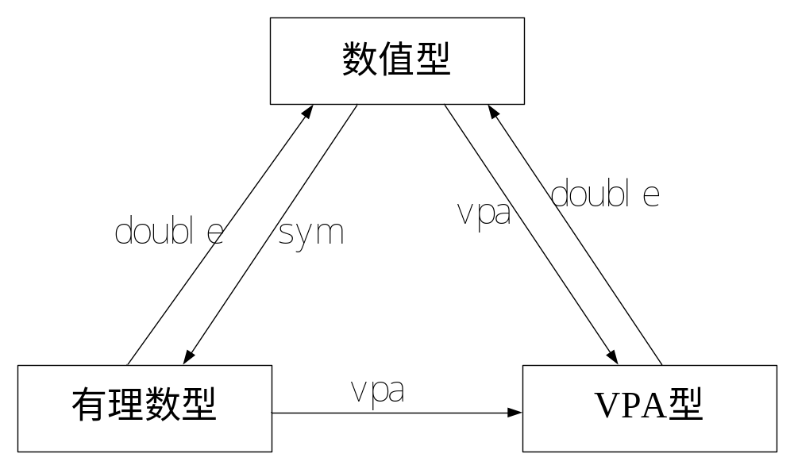
（3）不同类型对象转换关系

Slide 14
6.3 符号表达式的变换
6.3.1 符号表达式中的自由符号变量
1. 自由符号变量的确定
以下原则来选择一个自由符号变量：
符号表达式中的多个符号变量，按以下顺序来选择自由符号变量：首先选择x，如果没有x，则选择在字母表顺序中最接近x的字符变量，如果字母与x的距离相同，则在x后面的优先；
字母pi、i和j不能作为自由符号变量；
大写字母比所有的小写字母都靠后。
2. findsym函数
findsym(S,n) %确定符号对象S中的n个自由符号变量

Slide 15
6.3.2符号表达式的化简
多项式的符号表达式有多种形式，例如，
f(x)=x³+6x²+11x-6可以表示为：
合并同类项形式：f(x)=x³+6x²+11x-6
因式分解形式：f(x)=(x-1)(x-2)(x-3)
嵌套形式：f(x)=x(x(x-6)+11)-6

Slide 16
1. collect函数
collect函数用来将符号表达式中同类项合并：
S=collect(s,符号变量) %将s中符号变量的同次幂合并
2. expand函数
expand函数将符号表达式中的各项进行展开，展开成多项式和的形式，多用于多项式、三角函数、指数函数和对数函数的展开。
>> syms x t
>> f1=(x-1)*(x-2)*(x-3);
>> g1=collect(f1) %按x合并同类项
g1 =
-6+x^3-6*x^2+11*x
>> g1=expand(f1) %多项式展开
g1 =
-6+x^3-6*x^2+11*x

Slide 17
3. horner函数
horner函数将符号表达式化简成嵌套的形式。
4. factor函数
factor函数将符号多项式进行因式分解，将多项式分解成低阶多项式相乘，如果不能分解则返回原来的符号多项式。
>> syms x t
>> f1=x^3-6*x^2+11*x-6;
>> g1=horner(f1) %转换为嵌套形式
g1 =
-6+(11+(-6+x)*x)*x
>> g12=factor(f1)
g12 =
(x-1)*(x-2)*(x-3)
5. pretty函数
pretty函数将符号表达式给出排版形式的输出结果。

Slide 18
6. simple函数
simplify函数是一个功能强大的函数，利用各种形式的代数恒等式对符号表达式进行化简，包括求和、分解、积分、幂、三角、指数、对数、Bessel以及超越函数等方法来简化表达式。
7. simplify函数
找出字符最少的简化表达式，simple 函数适用于三角函数化简。
例：
>> syms x y
>> f2=cos(x)^2+sin(x)^2;
>> g2=simplify(f2)
g2 =
1
>> f=2*cos(x)^2-sin(x)^2
>> simple(f)
>> y=simple(f)

Slide 19
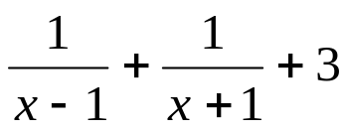
6.3.5 多项式符号表达式
1. 多项式符号表达式的通分
[N,D] = numden(s)%提取多项式符号表达式s的分子和分母
2. 符号表达式与多项式的互换
c= sym2poly(s)%将符号表达式s转换为行向量c
r = poly2sym(c, v)%将行向量c转换为符号表达式r
例：
>> f1=sym('1/(x-1)+1/(x+1)+3');
>> [N1,D1] = numden(f1)
N1 =
2*x+3*x^2-3

Slide 20
6.4.1 符号表达式的微积分
1. 微分
diff(f,t,n) %计算f对符号变量t的n阶微分
例6-18 计算符号表达式f=sin(ax)+y2cos(x)的微分。
>> syms a x y
>> f=sin(a*x)+y^2*cos(x);
>> dfdx=diff(f) %对默认自由变量x求一阶微分
dfdx =
cos(a*x)*a-y^2*sin(x)
>> dfdy2=diff(f,y,2) %对符号变量y求二阶微分
dfdy2 =
2*cos(x)

Slide 21
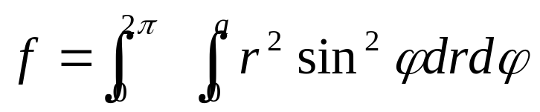
2. 积分
int(f,t,a,b) %计算符号变量t的积分
说明：f为符号表达式；t为积分符号变量，可以省略，当t省略时则指默认自由符号变量；a和b是为积分上下限[a b]，可以省略，省略时计算的是不定积分。
例：
syms a r phi
g=r^2*(sin(phi))^2;
f=int(int(g,r,0,a),phi,0,2*pi)
f =
(pi*a^3)/3

Slide 22


6.4.2 符号表达式的极限
极限：limt(f,x,a)
例6-22 使用limit函数计算符号表达式的极限， 和
>> syms t
>> f1=exp(-t)*sin(t);
>> ess=limit(f1,t,inf) %计算趋向无穷大的极限
ess =
0
>> limitf2_l=limit(f2,'t','0','left') %计算趋向0的左极限
limitf2_l =
-Inf
>> limitf2_r=limit(f2,'t','0','right') %计算趋向0的右极限
limitf2_r =
Inf
>> limitf2=limit(f2) %计算趋向0的极限
limitf2 =
NaN
左右极限不相等，极限不存在表示为NaN

Slide 23
6.4.3 符号表达式的级数
1. 级数求和
symsum(s,x,a,b)
%计算表达式s当x从a到b的级数和
2. taylor级数
taylor(f,x,n,x0)
%求泰勒级数以符号变量x在x0点展开n项

Slide 24
例：
syms a x n
symsum(1/n^2,n,1,inf)
symsum(x^n/sym('n!'),n,0,inf)
symsum((-1)^(n-1)*x^n/n,n,1,inf)
taylor(sin(x),x,5)
taylor(exp(x),x,5)
taylor(sqrt(1+x^2),x,5)

Slide 25
6.5 符号积分变换
6.5.1 Fourier变换
F＝fourier(f,t ,w) %求以t为符号变量f的fourier变换F
f=ifourier (F,w,t) %求以w为符号变量的F的fourier反变换f
例6-25 使用fourier和ifourier函数对符号表达式sin(x)进行积分变换。
>> syms x
>> f1=sin(x);
>> ff1=fourier(f1) %fourier变换
ff1 =
i*pi*(-dirac(w-1)+dirac(w+1))
>> if1=ifourier(ff1) %fourier反变换
if1 =
sin(x)

Slide 26
6.5.2 Laplace变换
F=laplace(f,t,s) %求以t为变量f的Laplace变换F
f＝ilaplace(F,s,t) %求以s为变量的F的Laplace反变换f
例：
>> syms t w s
>> f2=t;
>> lf1=laplace(heaviside(t)) %对单位阶跃函数求laplace变换
lf1 =
1/s

Slide 27
6.5.3 Z变换
F = ztrans (f,n, z) %求以n为变量的f的Z变换F
f＝iztrans(F,z,n) %求以z为变量的F的z反变换f
例：
>> syms k n z t
>> zf1=ztrans(heaviside(t),n,z)%对单位阶跃函数求Z变换
zf1 =
heaviside(t)*z/(z-1)

Slide 28
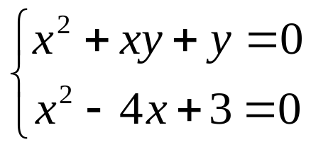
6.6 符号方程的求解
6.6.1 代数方程的求解
一般的代数方程包括线性方程、非线性方程和超越方程。当方程不存在解析解又无其他自由参数时，MATLAB提供了solve函数得出方程的数值解。
solve('eqn','v') %求方程eqn关于指定变量v的解
solve(‘eqn1’, ‘eqn2’,…‘v1’,‘v2’,…) %求方程组关于指定变量解
例：
>> [x,y,z]=solve('1/x+1/y=a','1/x+1/z=b','1/y+1/z=c')
x =
2/(b-c+a)
y =
2/(-b+c+a)
z =
-2/(-b-c+a)

Slide 29
6.6.2 微分方程的求解
dsolve('eqn','cond','v') %求解微分方程
dsolve('eqn1,eqn2,…','cond1,cond2,…','v1,v2,…') %求解微分方程组
说明：
eqn和eqn1,eqn2,…是符号常微分方程，方程组最多可允许12个方程，方程中D表示微分，则D2、D3分别表示二阶、三阶微分，y的一阶导数dy/dx或dy/dt表示为Dy；
cond是初始条件，可省略，应写成'y(a)=b,Dy(c)=d'的格式，当初始条件少于微分方程数时，在所得解中将出现任意常数符C1，C2……，解中任意常数符的数目等于所缺少的初始条件数，是微分方程的通解；v1,v2,…是符号变量，表示微分自变量，可省略，如果省略则默认为符号变量t。

Slide 30


例：求解
>> [x,y]=dsolve('D2x+2*Dx=x+2*y-exp(-t)', … 'Dy=4*x+3*y+4*exp(-t)')

Slide 31
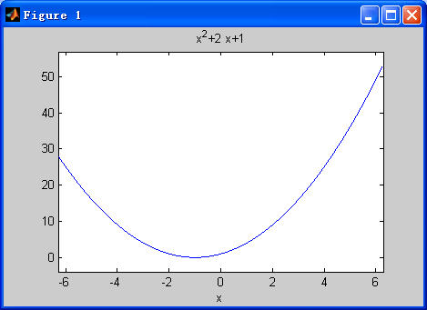
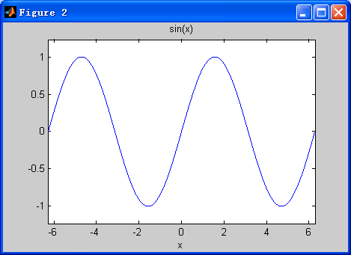
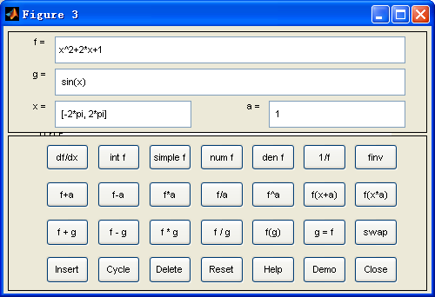
6.7 符号函数的可视化
6.7.1 符号函数计算器
在命令窗口中输入命令“funtool”，就会出现该符号函数计算器，由两个图形窗口（Figure 1、Figure 2）和一个函数运算控制窗口（Figure 3）共三个窗口组成。

Slide 32
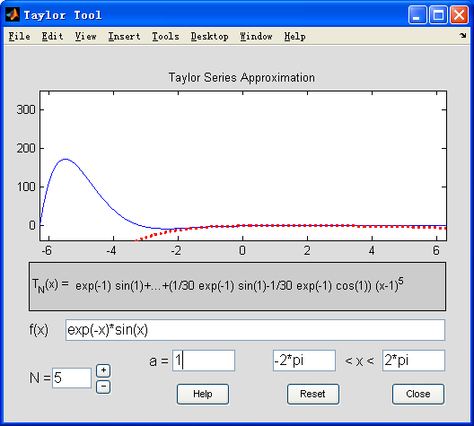
6.7.2 泰勒级数计算器
在命令窗口中输入命令“taylortool”。

Slide 33
练习：
运行命令“>> a=sym('pi','d')”则对于变量a的描述______是正确的。
A. a是符号变量 B. a显示为10位的数值
C. a显示为32位的数值
D. a不存在
A

Slide 34
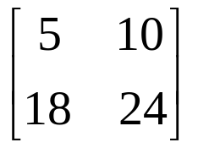
练习：
A
（4）运行以下命令后变量C的值是______
>> A=sym([5 5;6 6]);
>> B=sym([1 2;3 4]);
>> C=A.*B
A. [ 5, 10] B.
[ 18, 24]
C. [ 5*1, 5*2] D. 出错
[ 6*3, 6*4]

Slide 35
练习：
确定下面各符号表达式中的自由符号变量：
1/(log(t)+log10(w*t)) sqrt(t)/y 10*i+x*j exp(-a*result)
答案：w
y
x
result

Slide 36
练习：
确定下面各符号表达式中的自由符号变量：
1/(log(t)+log10(w*t)) sqrt(t)/y 10*i+x*j exp(-a*result)
答案：w
y
x
result

Slide 37
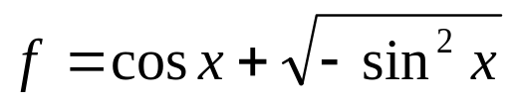
练习：
对符号表达式 ，分别使用collect、expand和simplify函数化简，并与simple函数的结果比较。
答案：
f=sym('cos(x)+sqrt(-sin(x)^2)')
collect(f)
expand(f)
simple(f)
simplify(f)

Slide 38
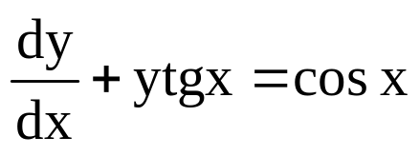
练习：
求符号微分方程 的通解和当y(0)=2的特解。
答案：
y=dsolve('Dy+y*tan(x)=cos(x)')
y=dsolve('Dy+y*tan(x)=cos(x)','y(0)=2')

